Slide 1
Занимательный урок по природоведению «Знакомые незнакомцы»
5 класс
ГКОУ СО «Нижнетагильская школа-интернат №1»
Учитель Запорожан О.Л.

Slide 2
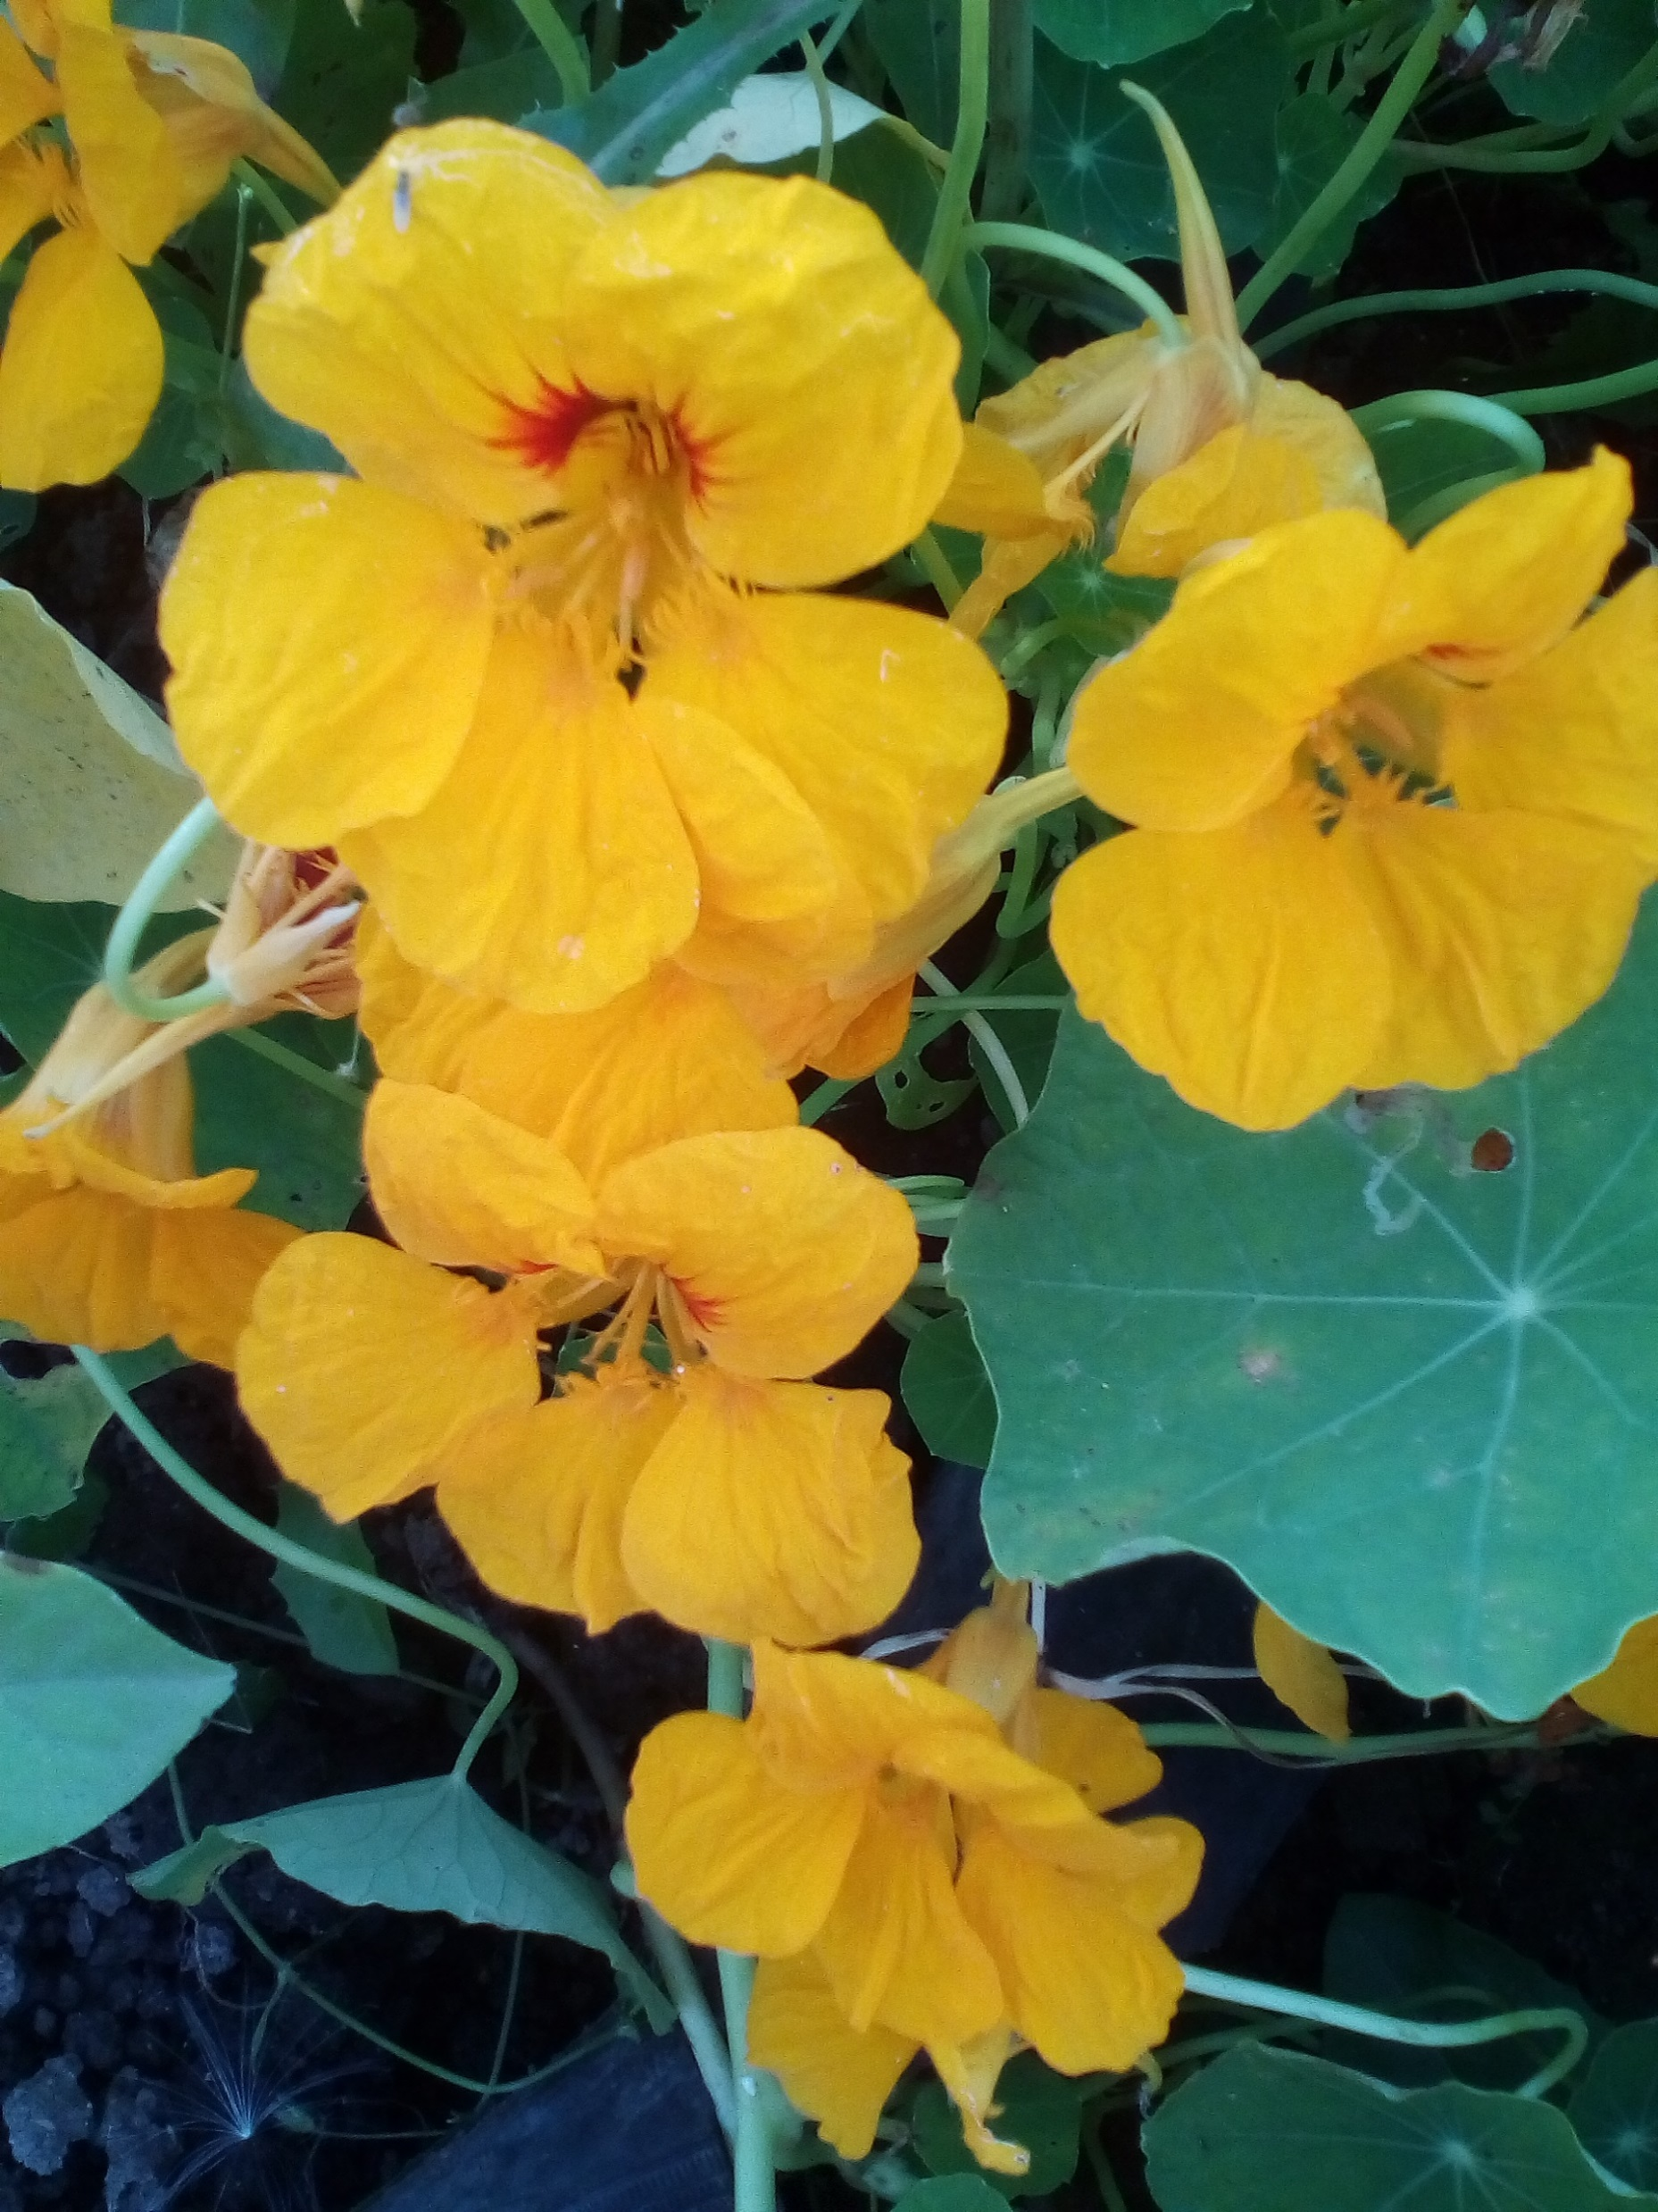
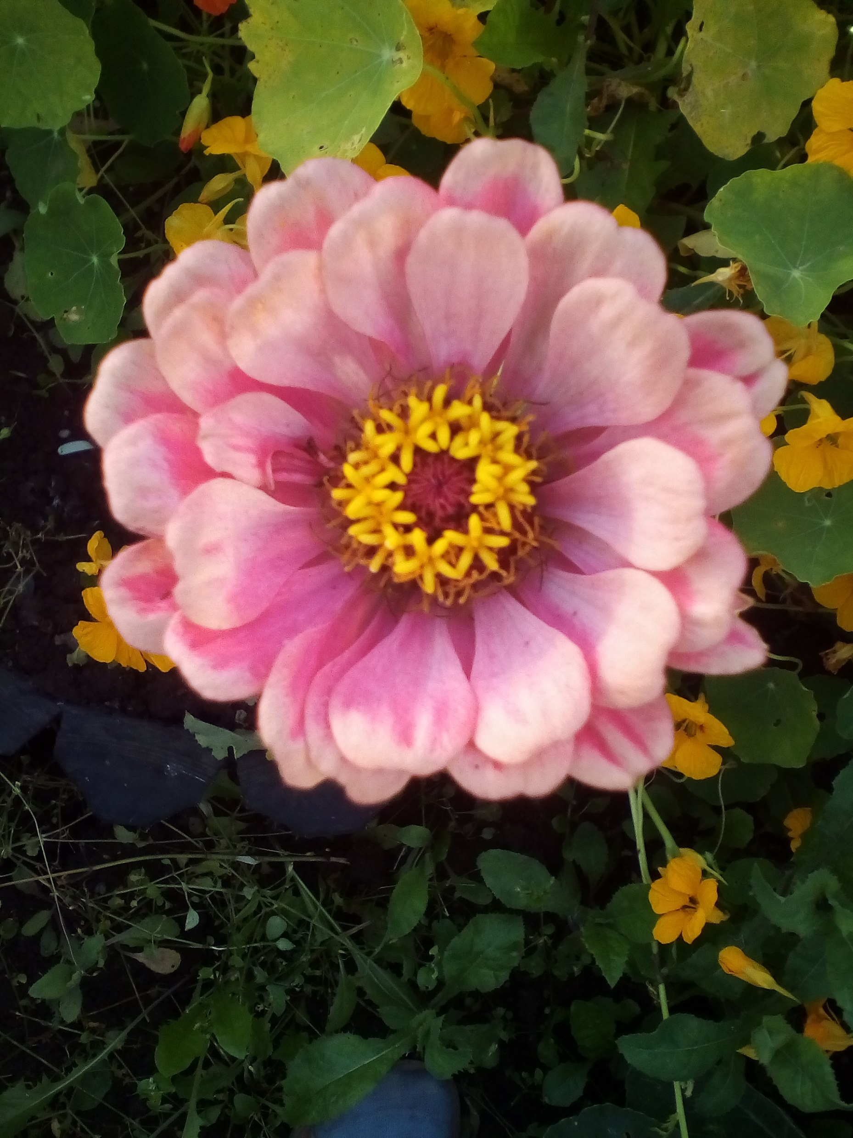
Многие растения цветут

Slide 3
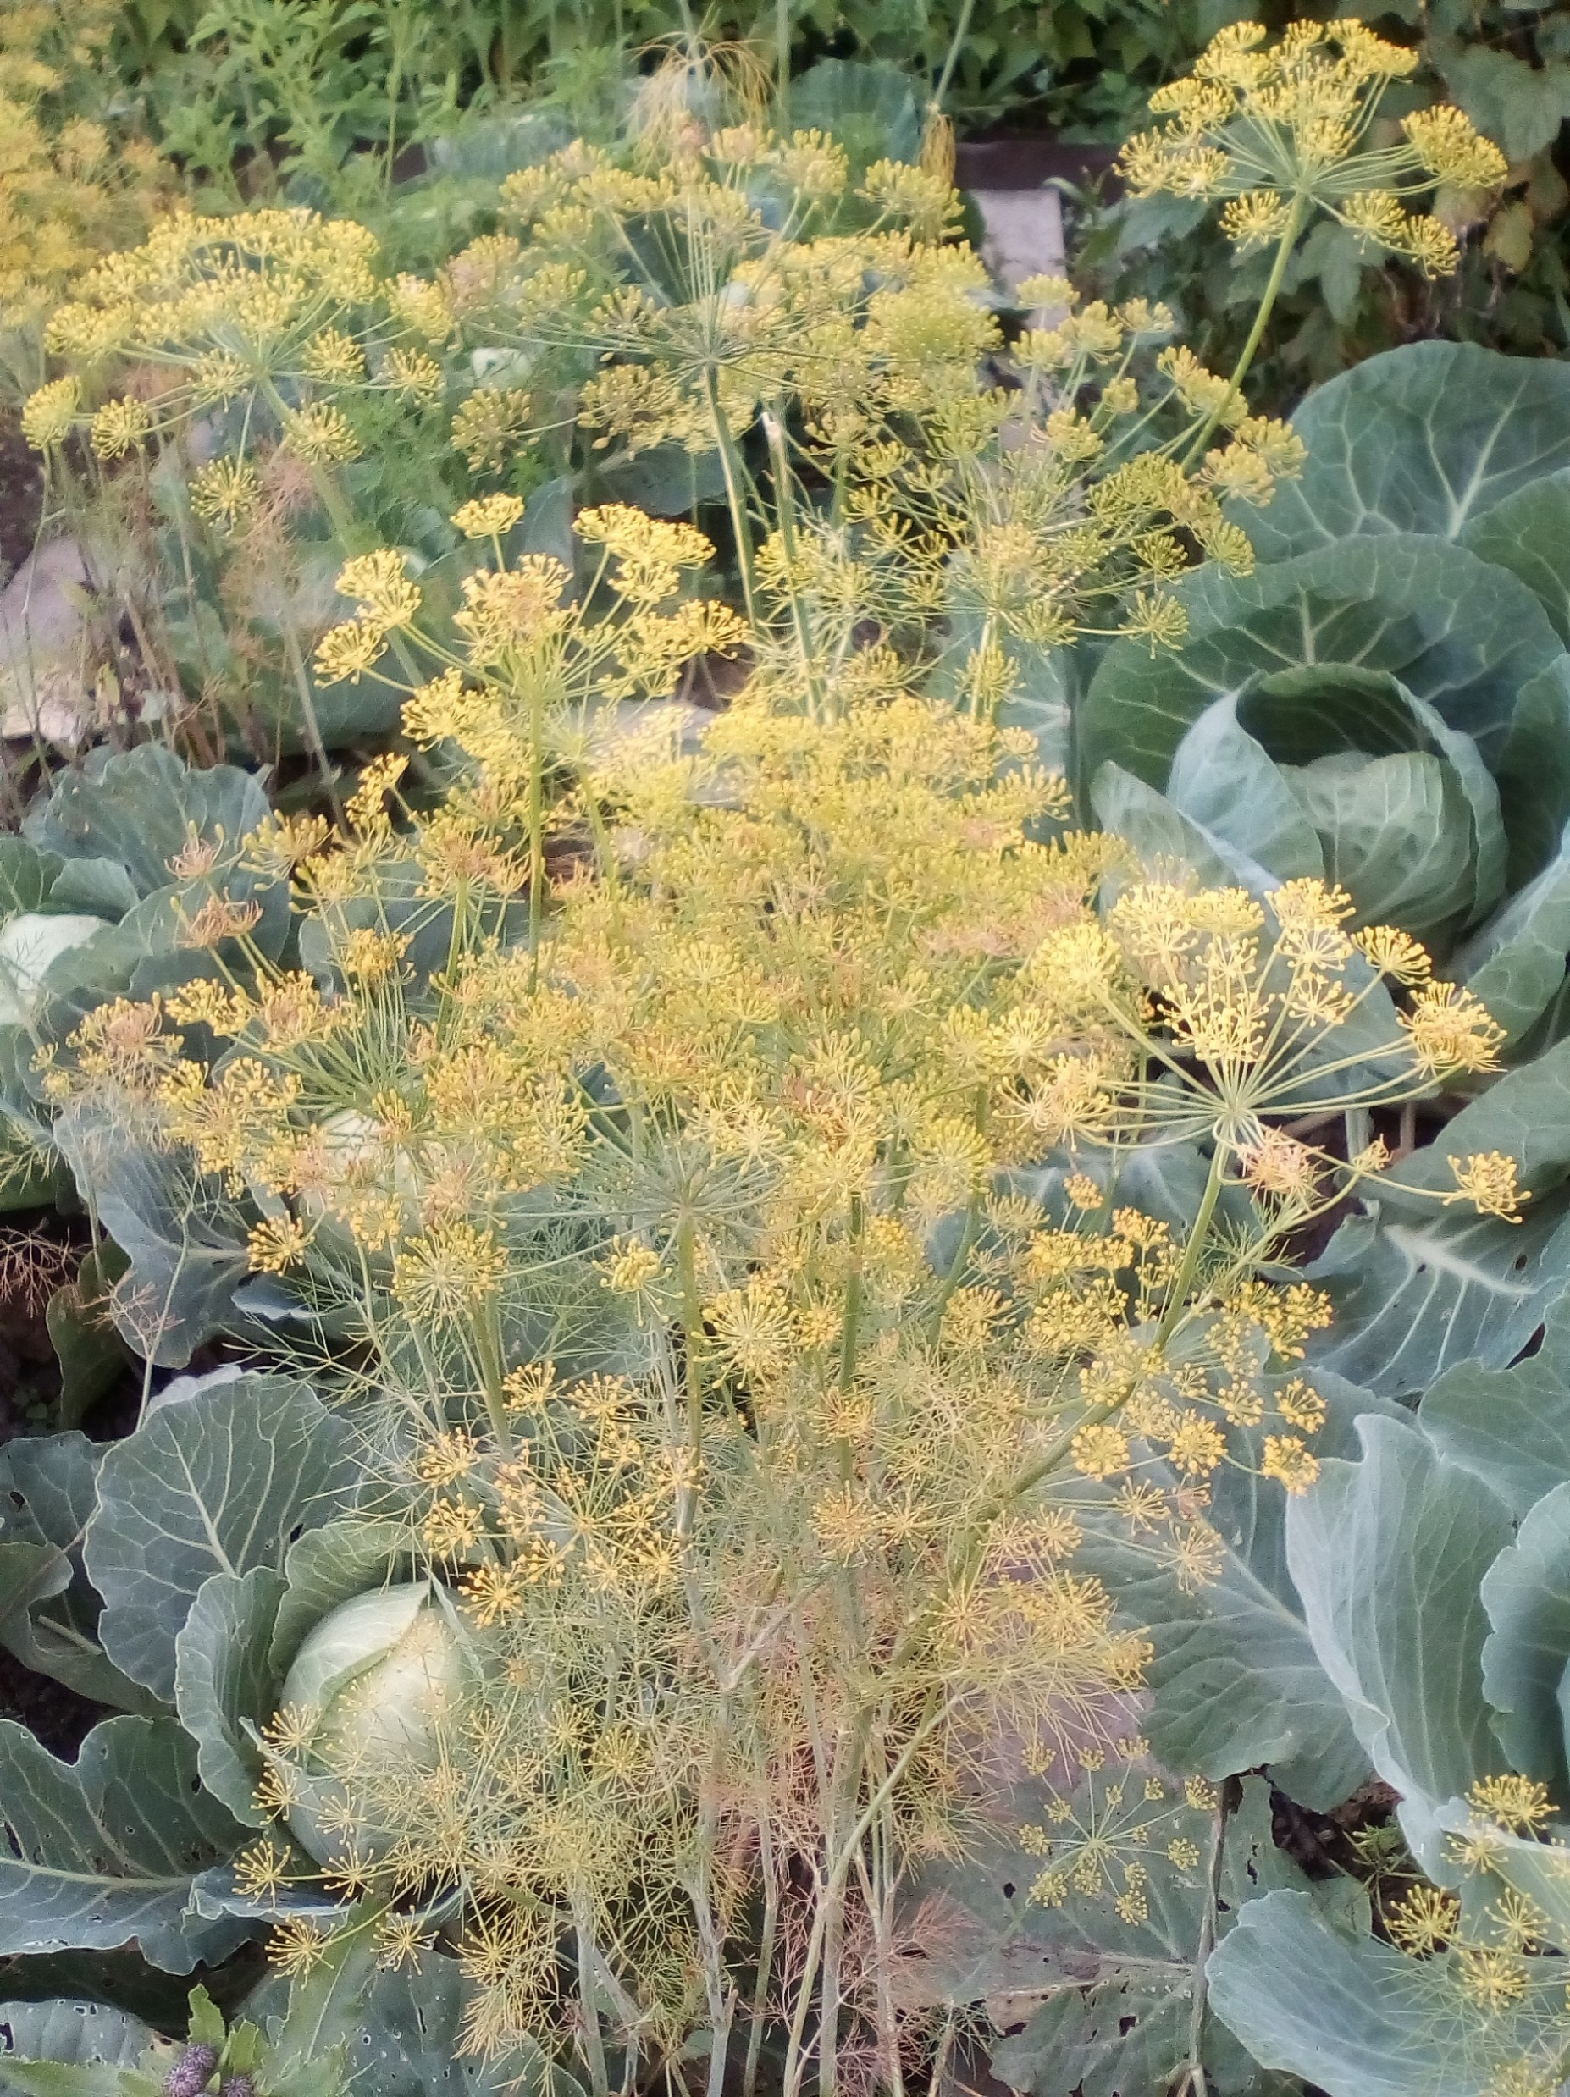
А как цветут известные нам овощи?
Все узнали?
Конечно же –
это укроп

Slide 4
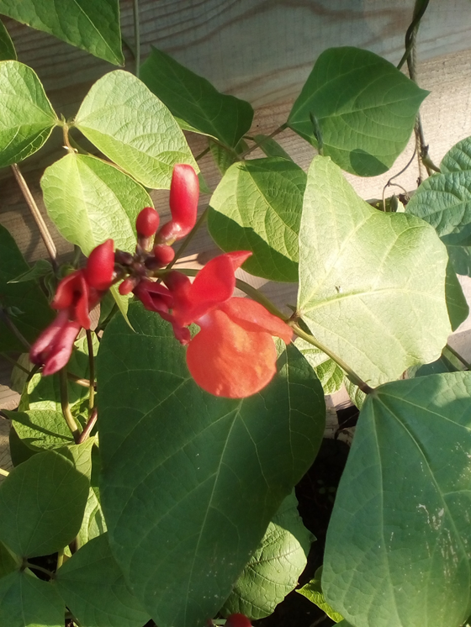
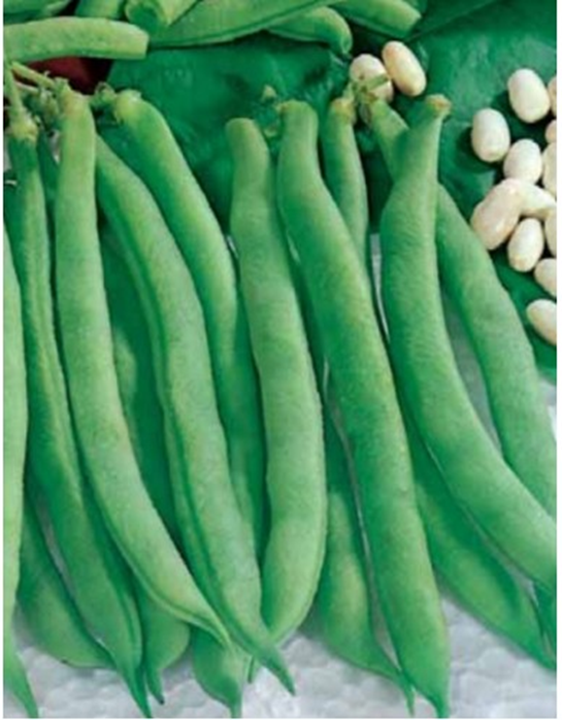
А это что за цветы?
Так цветёт фасоль

Slide 5
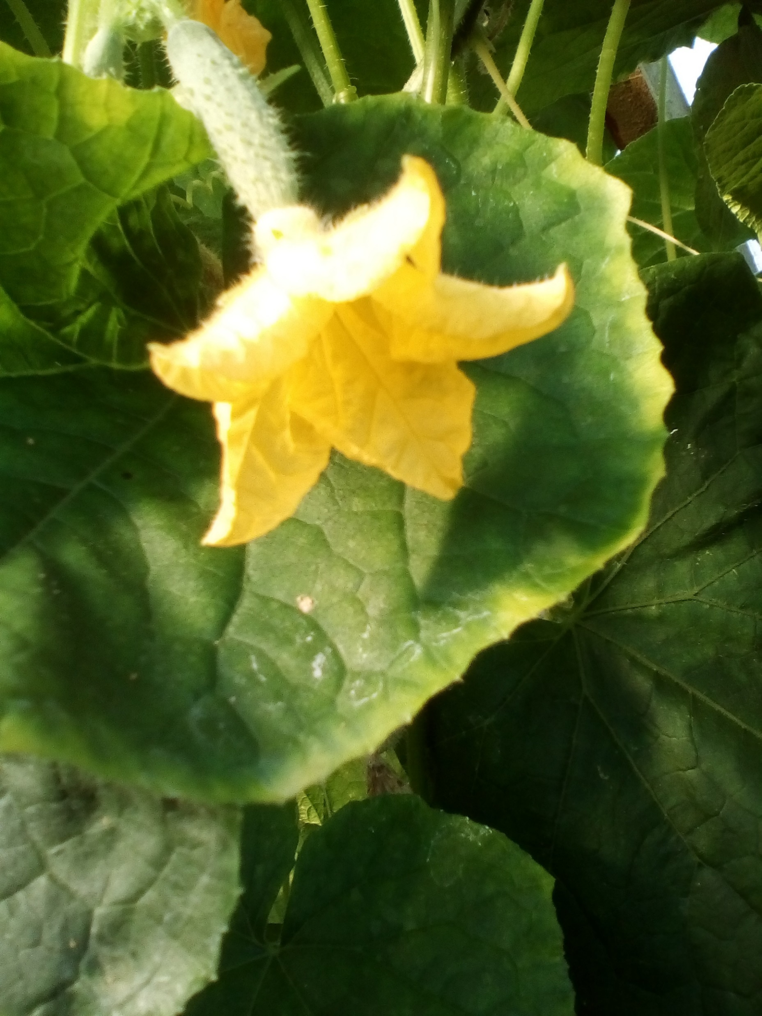
Всем известный огурец цветёт так

Slide 6
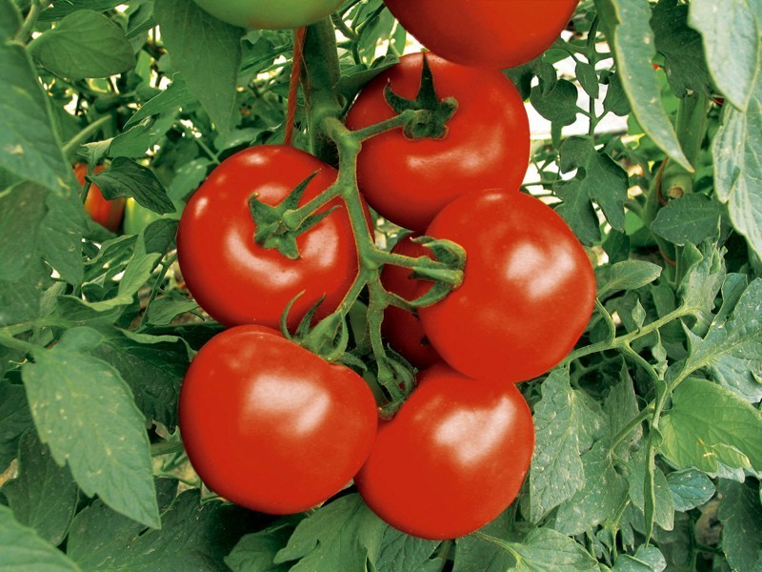
Это помидор

Slide 7
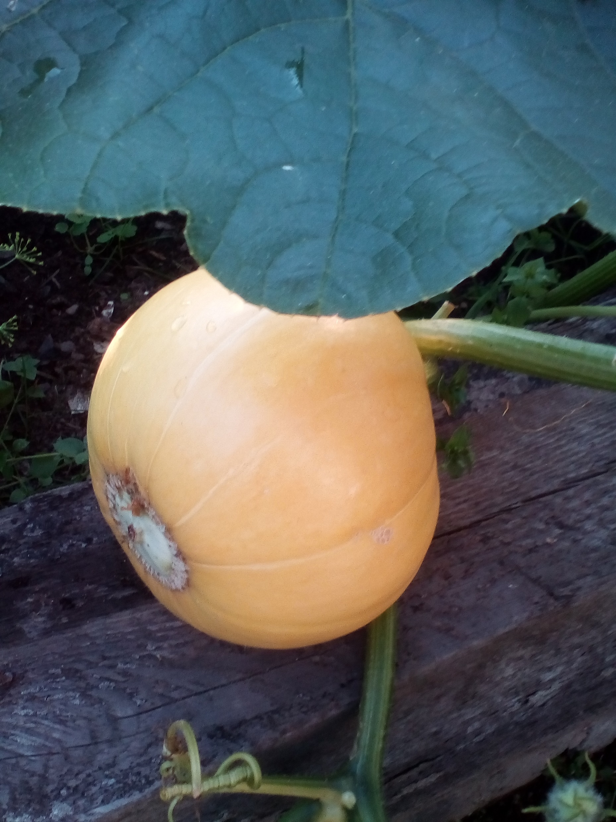
А это - тыква

Slide 8
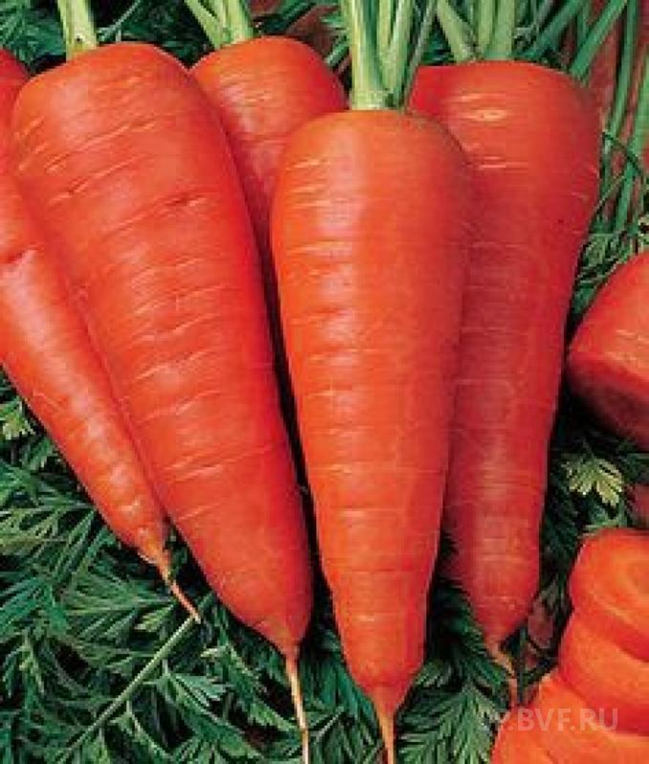
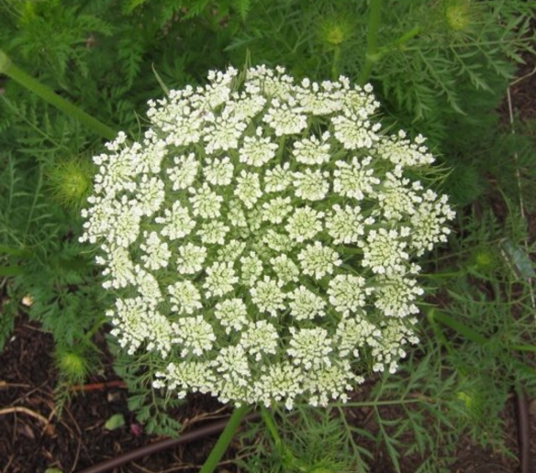
Морковь
Корешки видели все
А цветки?

Slide 9
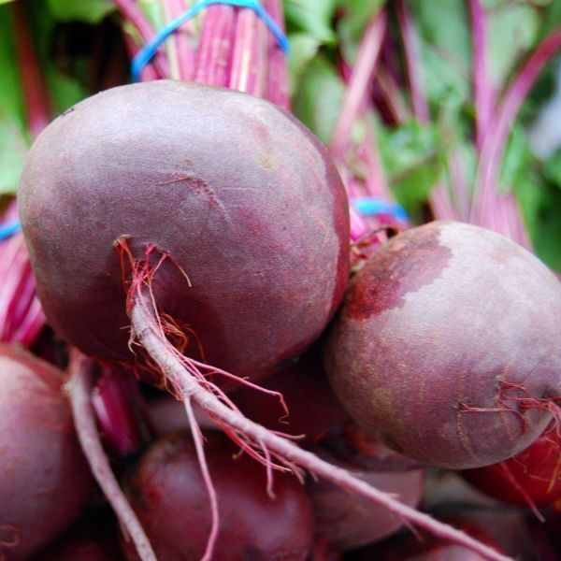
Свёкла

Slide 10
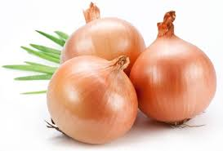
Лук

Slide 11
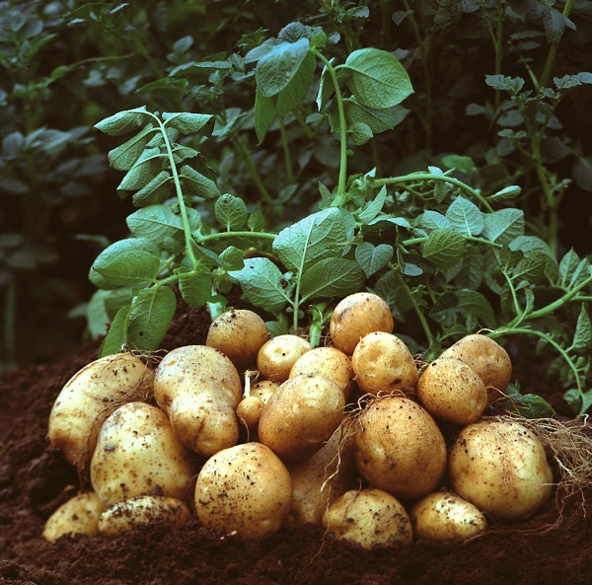
Как цветёт картофель знают все

Slide 12
Вот такие они – овощи!

